Slide 1
UNIC Lab
基于信息价值的UAV辅助数据收集
陈浩然
车联网组
2022.11.27

Slide 2
目录
基于信息价值的UAV辅助数据收集
01
Part One
02
系统模型
Part Two
求解思路及预期结果
03
Part Three

Slide 3
基于信息价值的UAV辅助数据收集
参考文献
[1] Xu, Jun, et al. "Animal monitoring with unmanned aerial vehicle-aided wireless sensor networks." 2015 IEEE 40th Conference on Local Computer Networks (LCN). IEEE, 2015.
[2] Xu, Jun, et al. "Providing distribution estimation for animal tracking with unmanned aerial vehicles." 2018 IEEE Global Communications Conference (GLOBECOM). IEEE, 2018.
[3] Chen, Jiahui, et al. "Efficient data collection in large-scale UAV-aided wireless sensor networks." 2019 11th International Conference on Wireless Communications and Signal Processing (WCSP). IEEE, 2019.
[4] Han, Xiao, et al. "A trajectory planning algorithm for data collection in UAV-aided wireless sensor networks." 2020 IEEE 6th International Conference on Computer and Communications (ICCC). IEEE, 2020.
Notes:
这几篇参考文献都是有关基于信息价值收集数据的一些工作，思路基本上都是传感器给节点赋一个信息价值，然后UAV去收集这些数据，就是规划UAV的轨迹或者是UAV的动作，使得信息价值最大化。

Slide 4


信息价值——背景
海量的通信业务需求：
随着终端设备数量的不断增长和业务类型的不断丰富，对现有通信网络的服务能力提出了新的要求。
一方面，我们可以通过扩展频段，建设新的线路等方式提高通信网络的容量；另一方面，在保证服务指标的前提下，可以通过提取网络信息的价值，优先传输信息价值高的数据，舍弃信息价值低的数据，从而缓解通信网络的压力。
以AoI为基础的信息价值：
以信息年龄为基础的信息价值只能反映时间维度上的价值变化，很多关于信息价值的定义针对指定使用场景。
$$δ_{i}\left(t\right)=t − \max_{{τ_{i}}^{(k)}≤t}\left\{{τ_{i}}^{(k)}\right\}$$
$$VoI\left(t\right)=Ae^{−B\left(t − t_{0}\right)}$$
Notes:
我们说的信息价值，说的是面对……毫米波频段，太赫兹频段……或者说提高频谱利用率等网络优化手段
我们认为信息价值指标是有别于传统的传输速率、时延这类香农定理中的传统指标的新指标

Slide 5
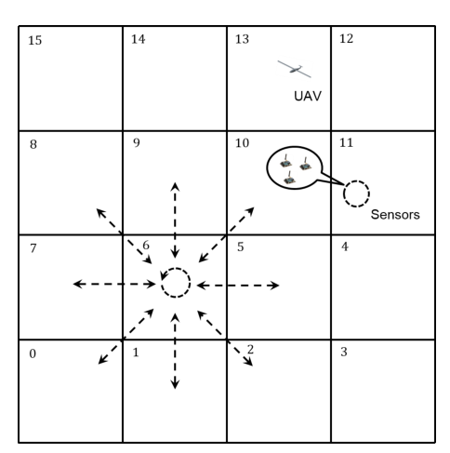


基于信息价值的UAV辅助数据收集 - 1
任务：观测区域内的动物分布情况
主要步骤：
某一时刻，观测区域内当前分布情况
预测未来一段时间内的分布情况
分析事件获取信息价值参数
得到网格内信息价值的表达式
转化为旅行商问题（TSP）求解，最大化信息价值
[1] Xu, Jun, et al. "Animal monitoring with unmanned aerial vehicle-aided wireless sensor networks." 2015 IEEE 40th Conference on Local Computer Networks (LCN). IEEE, 2015.
[2] Xu, Jun, et al. "Providing distribution estimation for animal tracking with unmanned aerial vehicles." 2018 IEEE Global Communications Conference (GLOBECOM). IEEE, 2018.
Notes:
这里有几个工作，首先第一个是观测区域内动物分布情况的任务……
每个网格内分布着一定数量的传感器，轮流作为簇头节点，簇头节点和无人机进行通信

Slide 6
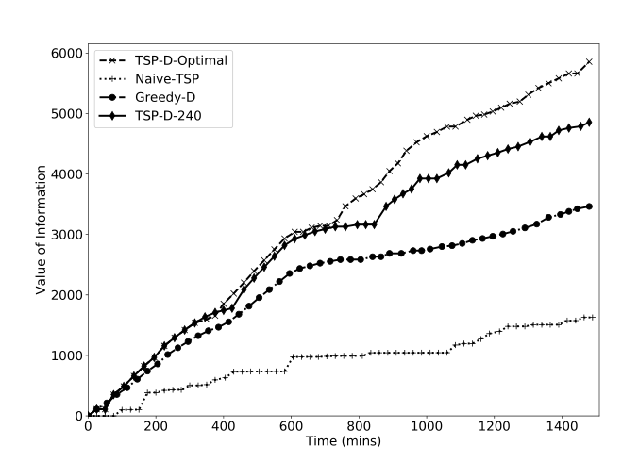
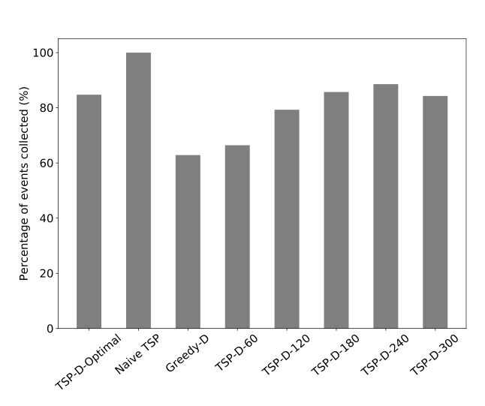
基于信息价值的UAV辅助数据收集 - 1
实验结果
实验结果
信息价值表现
信息价值表现
事件信息收集表现
Notes:
由于某些事件存在时效性，如果没有在指定时间内搜集，则会被抛弃

Slide 7

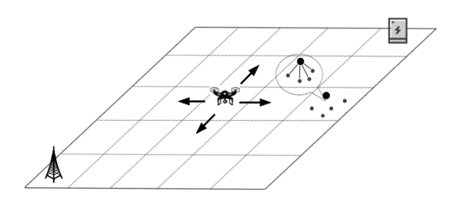



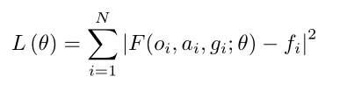
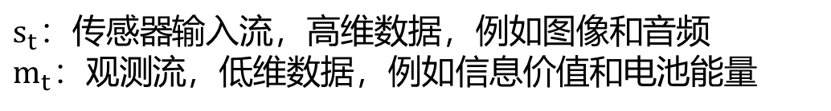
基于信息价值的UAV辅助数据收集 - 2
任务：收集区域内的数据
观测
$s_{t}：传感器$输入流，高维数据，例如图像和音频
$m_{t}：观测流$，低维数据，例如信息价值和电池能量
信息价值
预测器
选择动作
训练网络
[3] Chen, Jiahui, et al. "Efficient data collection in large-scale UAV-aided wireless sensor networks." 2019 11th International Conference on Wireless Communications and Signal Processing (WCSP). IEEE, 2019.
Notes:
DFP：direct future prediction
这里比较疑惑的地方就是，他认为信息价值是可以预测的，所以用神经网络建立了从观测变量到信息价值的预测
本质上还是强化学习的方法，预测器可以预测动作在未来时刻捕获信息价值的情况，类似DQN中的目标网络

Slide 8
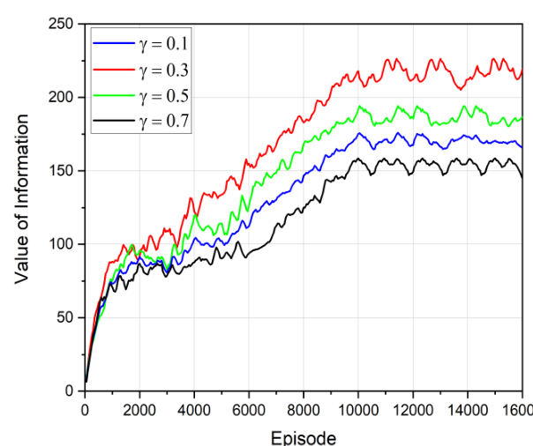
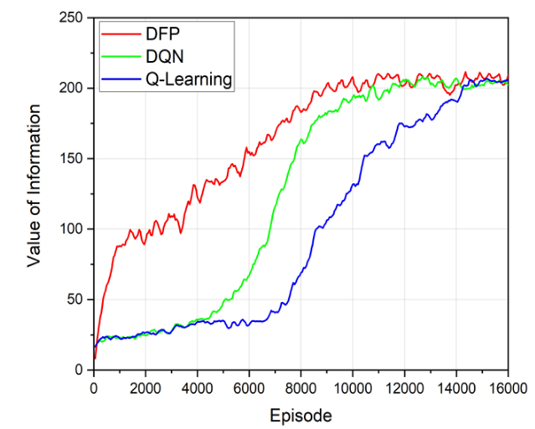
基于信息价值的UAV辅助数据收集 - 2
实验结果
不同UAV电量条件
数据收集表现
Notes:
y代表UAV的能量，也就是剩余多少能量就要返回充电站

Slide 9
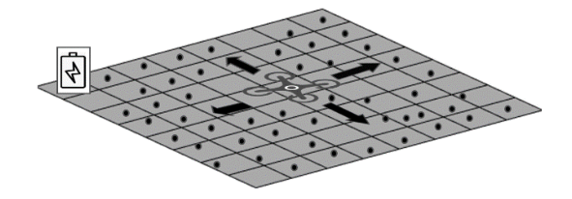





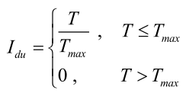
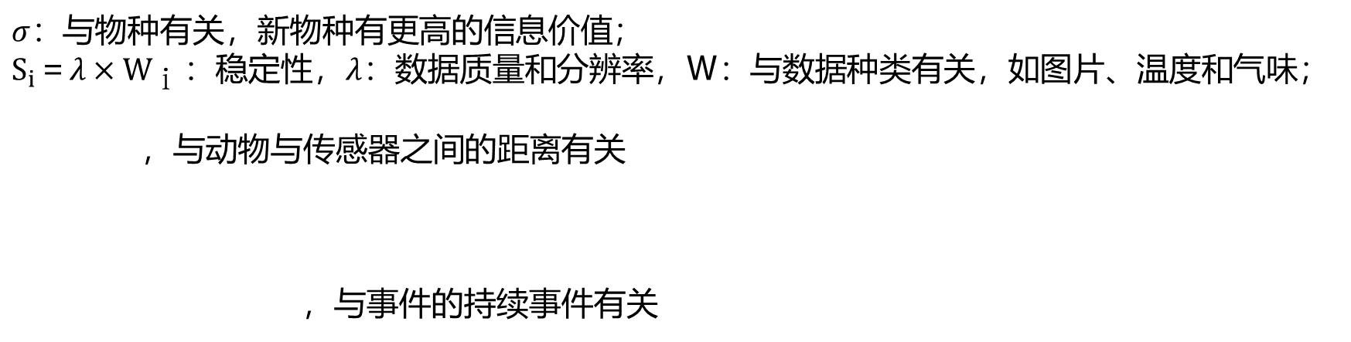
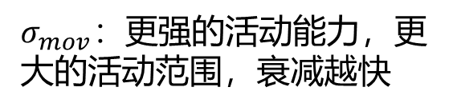
基于信息价值的UAV辅助数据收集 - 3
任务：UAV收集网格里的数据
簇头节点的信息价值
$σ_{mov}：更$强的活动能力，更大的活动范围，衰减越快
$σ：$与物种有关，新物种有更高的信息价值；
$S_{i}＝λ×W_{ｉ}$：稳定性，$λ$：数据质量和分辨率，Ｗ：与数据种类有关，如图片、温度和气味；
，与动物与传感器之间的距离有关
，与事件的持续事件有关
Notes:
如果某个事件持续的时间超过一定的门限，则认为已被收集，该信息没有价值
Sigma

Slide 10
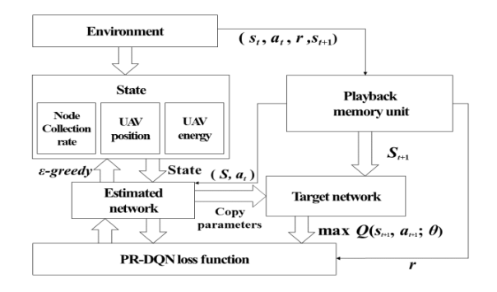
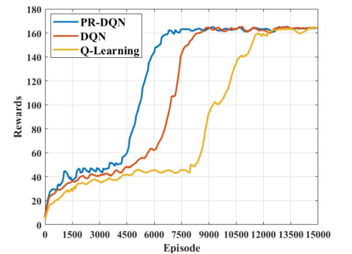
基于信息价值的UAV辅助数据收集 - 3
实验结果
PR-DQN模型
训练过程
Notes:
Prioritized Replay
注意：这里的Reward并不等同于信息价值

Slide 11
UNIC Lab
02
系统模型
Part Two
Notes:
系统模型的话是基于这样一个背景……

Slide 12
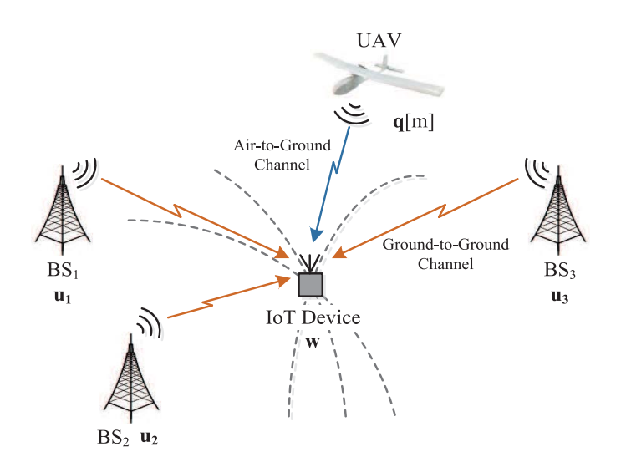
问题背景
UAV辅助数据收集：
随着越来越多的传感器设备的部署，海量数据的收集与上传成为新的挑战。UAV凭借其强大的覆盖能力和超高的部署灵活性，得到了广泛的部署与应用。
难点与挑战：
大规模传感器设备的接入
传感器节点和UAV的续航需求
偏远地区的控制和传输
……
Notes:
很多传感器节点都需要通过无线信道上传数据，然而，有些传感器设备和基站之间的距离过远，信道条件较差
一般假设基站对UAV和传感器节点进行集中控制，离基站较近的那些节点完全没有必要通过UAV上传数据

Slide 13
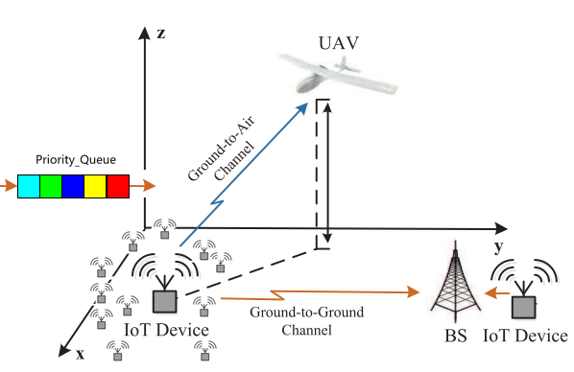
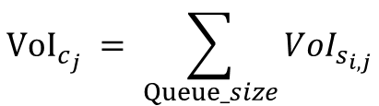





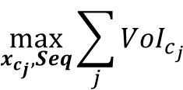
系统模型
N 传感器节点 sensor nodes
$$s_{i}, i ε 1, 2…N$$
M 传感器簇 clusters
簇头节点
$$c_{j}, j ε 1, 2…M$$
传感器节点 i ∈ 簇 j
N - M 普通传感器节点
M 簇头节点
$$s_{i,j}$$
每一个簇包含的普通节点数量
$$K_{j}$$
传感器簇的信息价值，优先队列中的信息价值
$${VoI}_{c_{j}} = \sum_{Queue_size}{{VoI}_{s_{i,j}}}$$
优化目标
$$\max_{x_{c_{j}}, Seq}{\sum_{j}{{VoI}_{c_{j}}}}$$
其中， 为传输决策，为二值变量；
Seq为UAV访问簇头节点的顺序
$$x_{c_{j}}$$
Notes:
到了数据上传收集的时刻，我们假设UAV在收集数据的时候在簇头节点停留的时间是固定的，传输的速率也是固定的，因此每次传输的数据量也是固定的，簇头节点根据簇内节点的信息价值情况……
有限长度优先队列

Slide 14
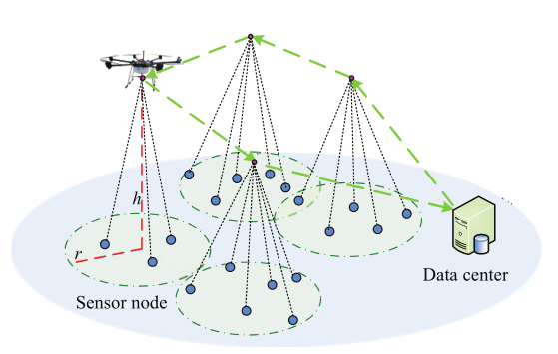
系统模型
数据收集时序
由基站上传数据
UAV收集数据
数据上传
至簇头
数据
A
数据
B
数据
C
传感器节点收集数据
传感器节点上传数据至簇头
由基站上传数据或UAV收集数据
Notes:
假设该应用场景中的业务类型时间敏感性的要求并不高……
因为传感器是多种多样的，数据到达的时刻可能是不同的，有的可能是触发类型，有的可能是周期性的……
数据上传至簇头存在数据的筛选，可认为该过程是瞬时完成的

Slide 15
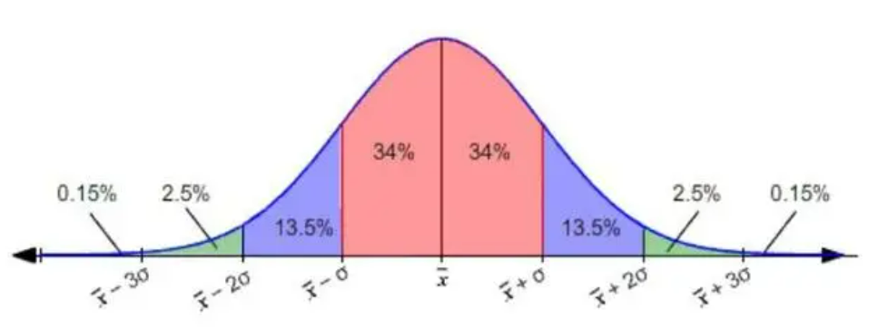

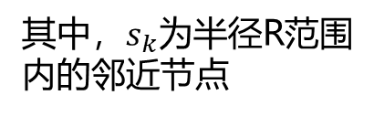

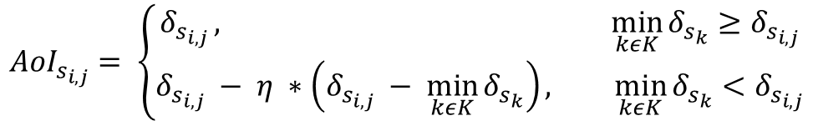
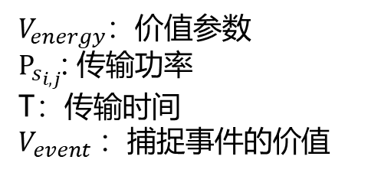
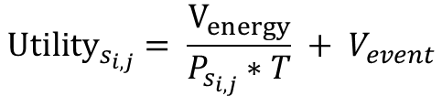
系统模型
传感器节点的信息价值
${VoI}_{s_{i,j}}=α ∗{QoI}_{s_{i,j}}−β ∗{AoI}_{s_{i,j}}+ γ{Utility}_{s_{i,j}}$
客观部分
主观部分
信息质量
${QoI}_{s_{i,j}}= 传感器$精度等级 = (允许绝对误差 / 测量范围) * 100
信息年龄
$$δ_{s_{i,j}}\left(t\right)=t−t_{last}$$
$${AoI}_{s_{i,j}}= \left\{\begin{aligned}δ_{s_{i,j}}, \min_{kεK}{δ_{s_{k}}≥δ_{s_{i,j}}} \\ δ_{s_{i,j}} − η ∗\left(δ_{s_{i,j}} − \min_{kεK}{δ_{s_{k}}}\right), \min_{kεK}{δ_{s_{k}}<δ_{s_{i,j}}}\end{aligned}\right.$$
其中，$s_{k}$为半径R范围内的邻近节点
修正的信息年龄
$V_{energy}$：价值参数
$P_{s_{i,j}}$: 传输功率
T：传输时间
$V_{event}$：捕捉事件的价值
$${Utility}_{s_{i,j}}= \frac{V_{energy}}{P_{s_{i,j}}∗T} + V_{event}$$
$$R_{s_{i,j}}=B ∗ \log_{2}{(1+ \frac{P_{s_{i,j}}}{PL(S, X)N_{0}})}$$
效用
Notes:
由于部署在某区域内的传感器节点监测的内容存在重叠，周围传感器节点进行数据更新，可认为该传感器进行了部分数据更新
传输时间T为定值

Slide 16
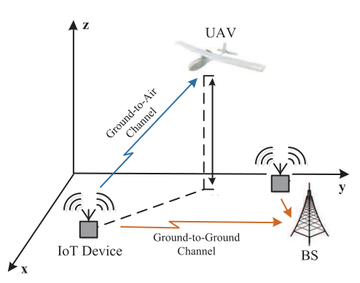
系统模型
传输决策
UAV传输与基站传输的对比
对比 | UAV传输 | 基站
距离远近 | 除某些基站附近的节点，UAV传输的距离较近 | 相对较远
信道情况 | LoS信道 | NLoS信道
传输功率 | 相对较小 | 相对较大
信息年龄 | 相对较大 | 相对较小
信息价值 | 不确定 | 不确定
Notes:
传输速率和传输时间是指定的，因此信道条件直接决定了传感器节点的传输功率
一般UAV平台的高度都是要高于基站的，离基站较近的那些传感器节点

Slide 17

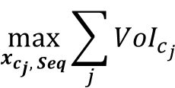



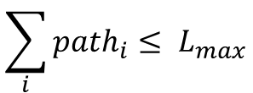



系统模型
$$\max_{x_{c_{j}, Seq}}{\sum_{j}{{VoI}_{c_{j}}}}$$
优化目标
优化变量
$$x_{c_{j}}= \left\{x_{c_{1}}, x_{c_{2}}, … x_{c_{j}}, … x_{c_{M}}\right\}$$
$$Seq= \left\{c_{j}\right\}, x_{c_{j}}=1$$
限制条件
$$C1:$$
$P_{c_{j}}≤ P_{max}$
节点最高传输功率限制
$$C2:$$
$f_{s_{i,j}}≥ f_{min}$
节点最低数据传输频率限制
$$\sum_{i}{{path}_{i}}≤ L_{max}$$
UAV飞行距离限制
$$C3:$$
问题分解
如果确定 $x_{c_{j}}，$则该问题转化为旅行商问题
能否用神经网络建立节点信息价值到动作空间的映射
Notes:
C1：簇头节点的功率限制 C2：簇内传感器节点上传到簇头节点的公平性限制，最低传输频率限制
C3：UAV飞行距离限制
一旦决策变量xcj选定，那么该问题就转化为旅行商问题，该问题的求解比较成熟

Slide 18
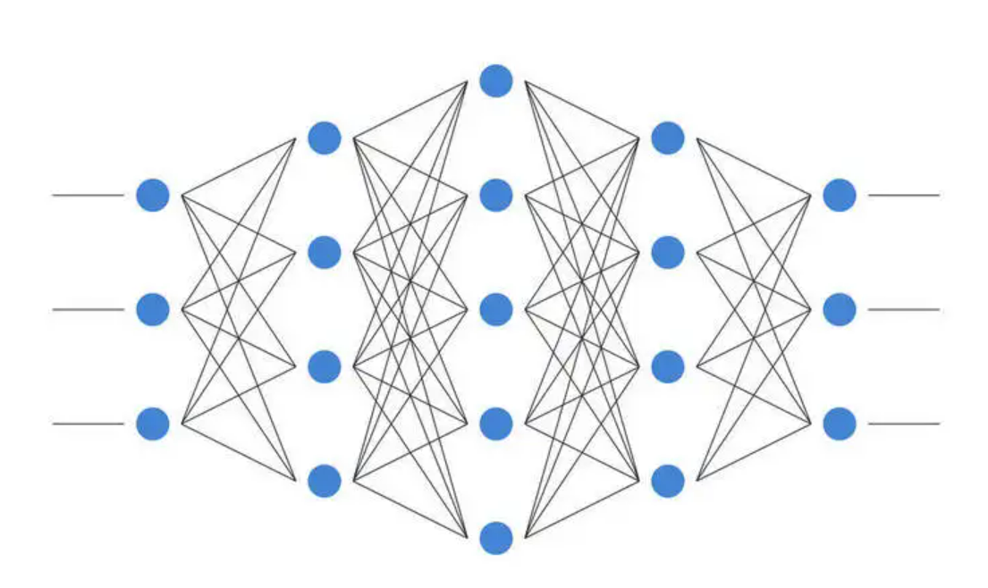

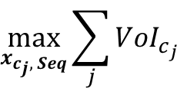









系统模型
$$\max_{x_{c_{j}, Seq}}{\sum_{j}{{VoI}_{c_{j}}}}$$
优化目标
优化变量
$$x_{c_{j}}= \left\{x_{c_{1}}, x_{c_{2}}, … x_{c_{j}}, … x_{c_{M}}\right\}$$
$$Seq= \left\{c_{j}\right\}, x_{c_{j}}=1$$
每一次飞行任务
$${VoI}_{c_{j}}$$
$$x_{c_{j}}$$
仿真环境模拟获得数据
$${VoI}_{c_{1}}$$
$$x_{c_{1}}$$
$${VoI}_{c_{2}}$$
$$x_{c_{2}}$$
$${VoI}_{c_{3}}$$
$$x_{c_{3}}$$

Slide 19
预期结果和下一步工作
预期结果
1、分簇以及UAV轨迹规划情况；
2、信息价值收集效果，以及算法之间的对比；3、信息年龄，功率消耗，事件捕捉情况。
下一步工作
1、完善模型细节；
2、仿真实现。

Slide 20
背景
感谢聆听！

